Slide 1

OTA 실습
2025.08.19
모빌리티 사이버보안 연구실
Notes:
안녕하십니까
저는 다음주 예정되어있는 여러분들의 실습을 담당할 전상훈 교수님 연구실 소속 박건호라고 합니다.
오늘은 이론 수업에 대한 이해도를 높이기 위해 1시간 가량의 간단한 OTA 실습을 진행하려고 합니다.

Slide 2
01
OTA 구현 개요
Notes:
OTA의 구현 플로우에 대해 간단하게 설명드리겠습니다.

Slide 3



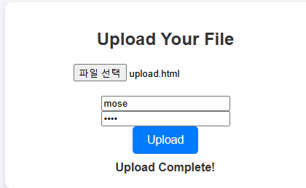
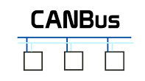
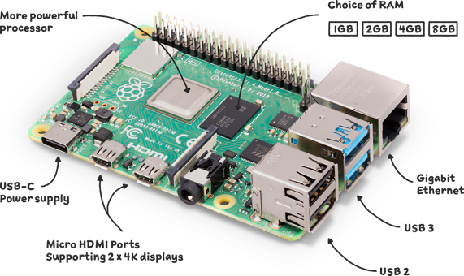
OTA 구현 개요
Supplier
Broker
Central Gateway
Target ECU
Notes:
이번 실습에서는 Supplier, Broker, Central Gateway, Target ECU로 구분하여 OTA를 구현하겠습니다.
Supplier는 업데이트 파일 혹은 메시지를 publish하는 주체로 사용됩니다.
Broker는 뒤에 자세히 설명 드리겠지만 메시지를 주고 받는 client들을 돕는 백엔드 시스템입니다.
Central Gateway는 업데이트 파일 혹은 메시지를 subscribe하는 주체로 사용됩니다.
Target ECU는 최종적으로 파일을 실행할 디바이스를 지칭합니다.

Slide 4
02
Window
기본 세팅

Slide 5
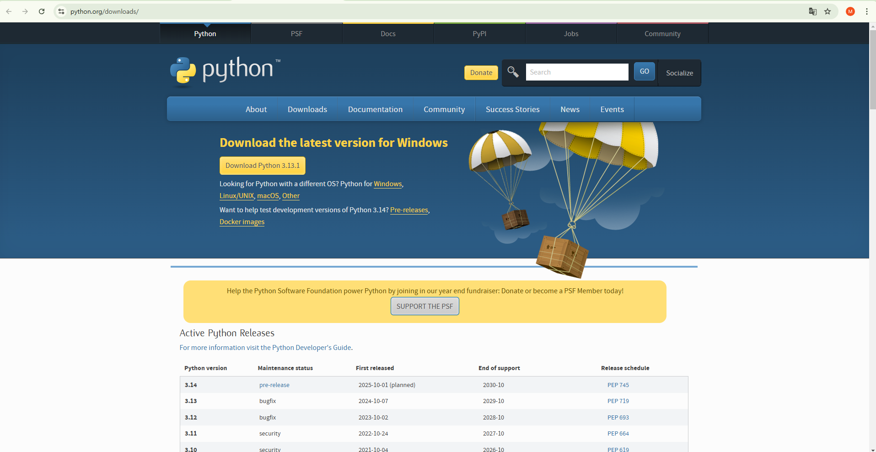
Python 설치
https://www.python.org/downloads/ 에서 python.exe파일을 다운

Slide 6
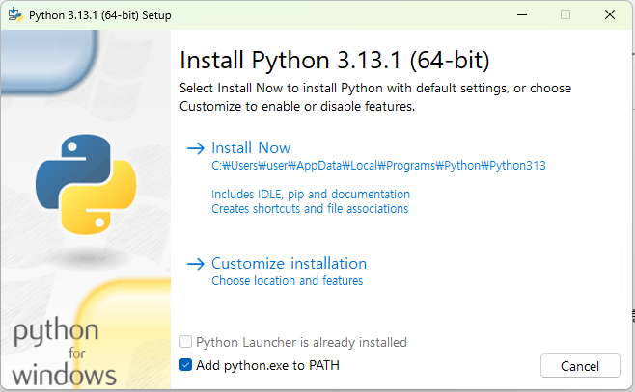
Python 설치
2. 환경변수에 Python director를 추가하기 위해 Add python.exe to PATH를 선택(선택하지 않았다면 설치 후 환경변수에 디렉토리 path를 직접 추가)
3. 빠르게 설치하려면 Install Now를 설치 디렉토리를 지정하려면 Customize installation을 선택

Slide 7
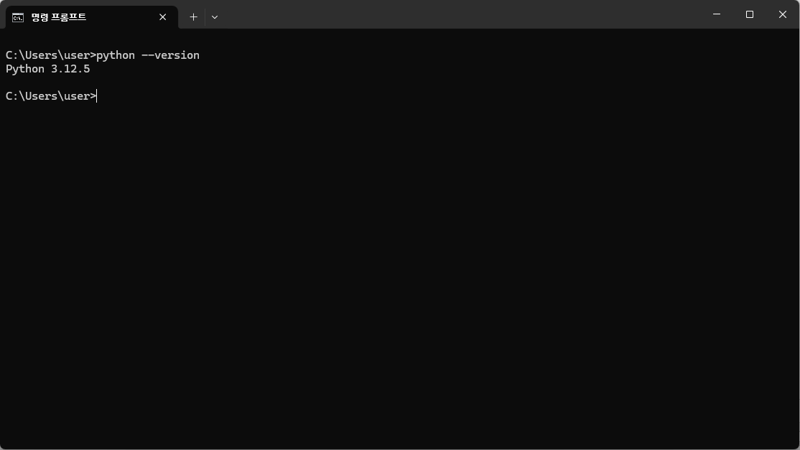
Python 설치하기
4. cmd 창을 열고 python --version을 통해 설치한 버전이 맞는지 확인

Slide 8
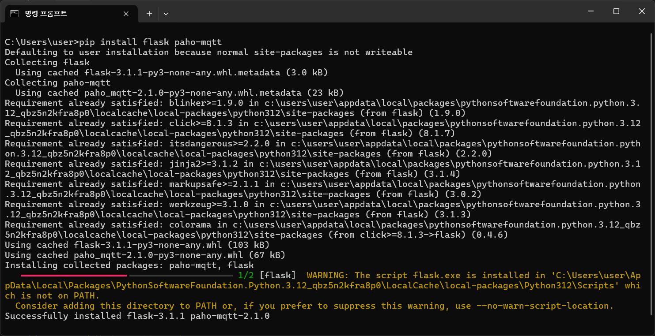
Python module 설치하기
5. pip install flask paho-mqtt를 입력하여 실습 필수 모듈 설치하기

Slide 9
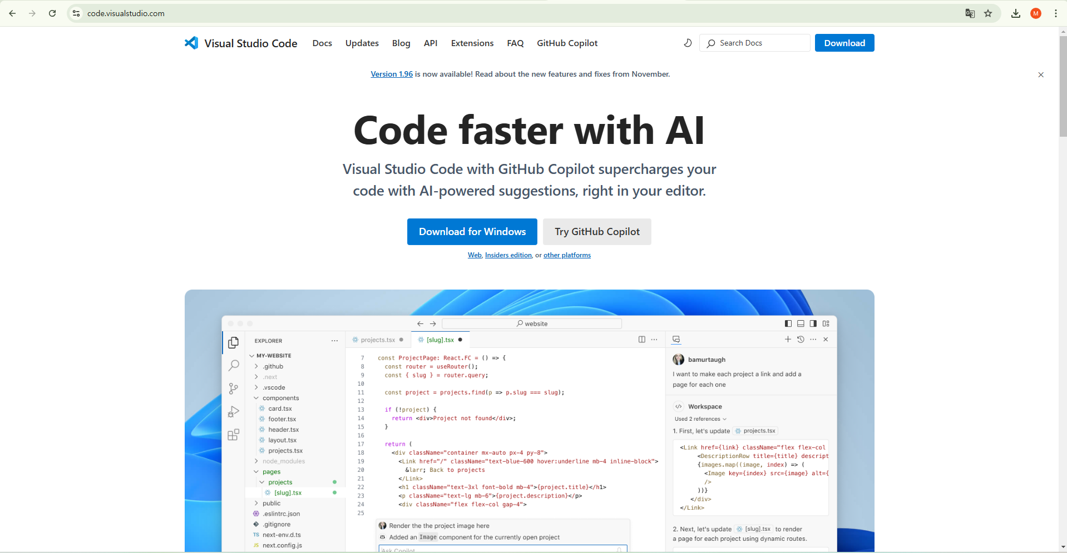
VS code
6. https://code.visualstudio.com/ VSCode를 다운받고 설치

Slide 10
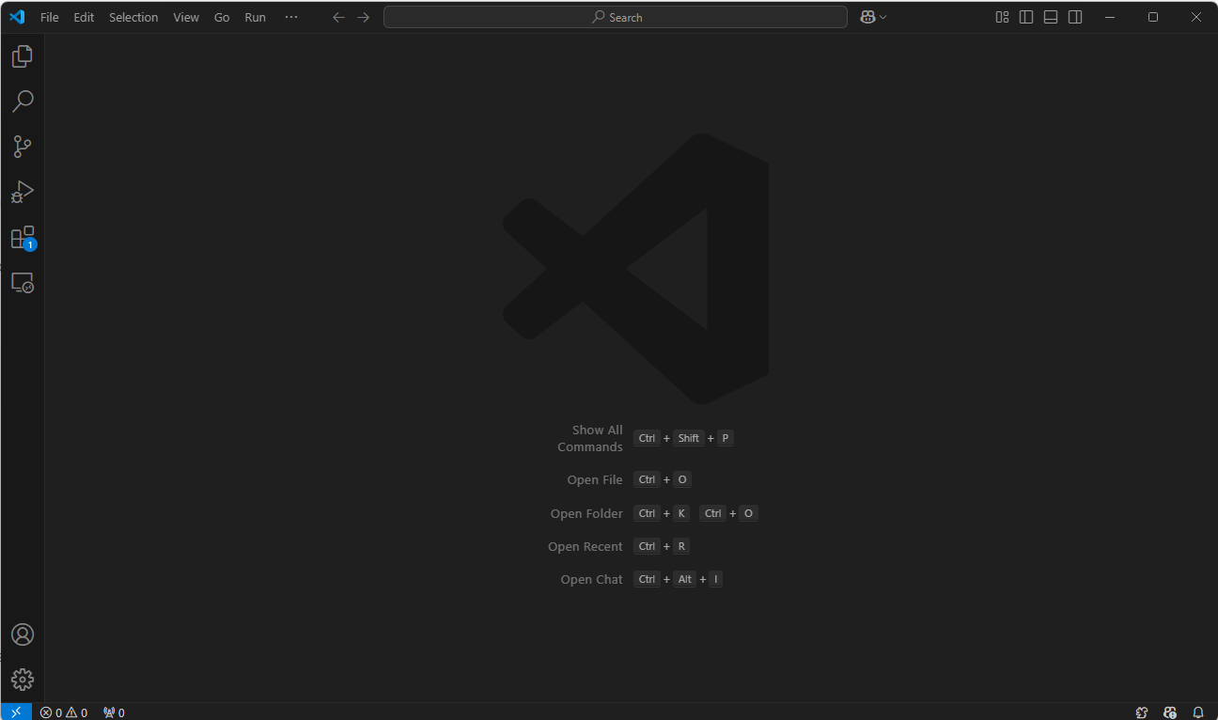
VS code
7. VSCode를 열고 Extension창을 활성화

Slide 11
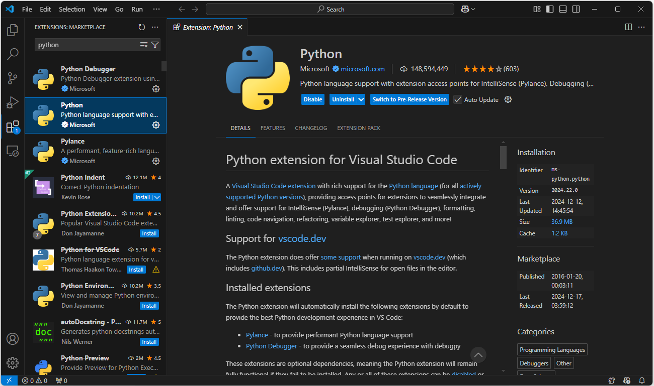
VS code
8. 검색창에 python을 검색하고 python extension을 설치

Slide 12
03
MQTT Broker

Slide 13
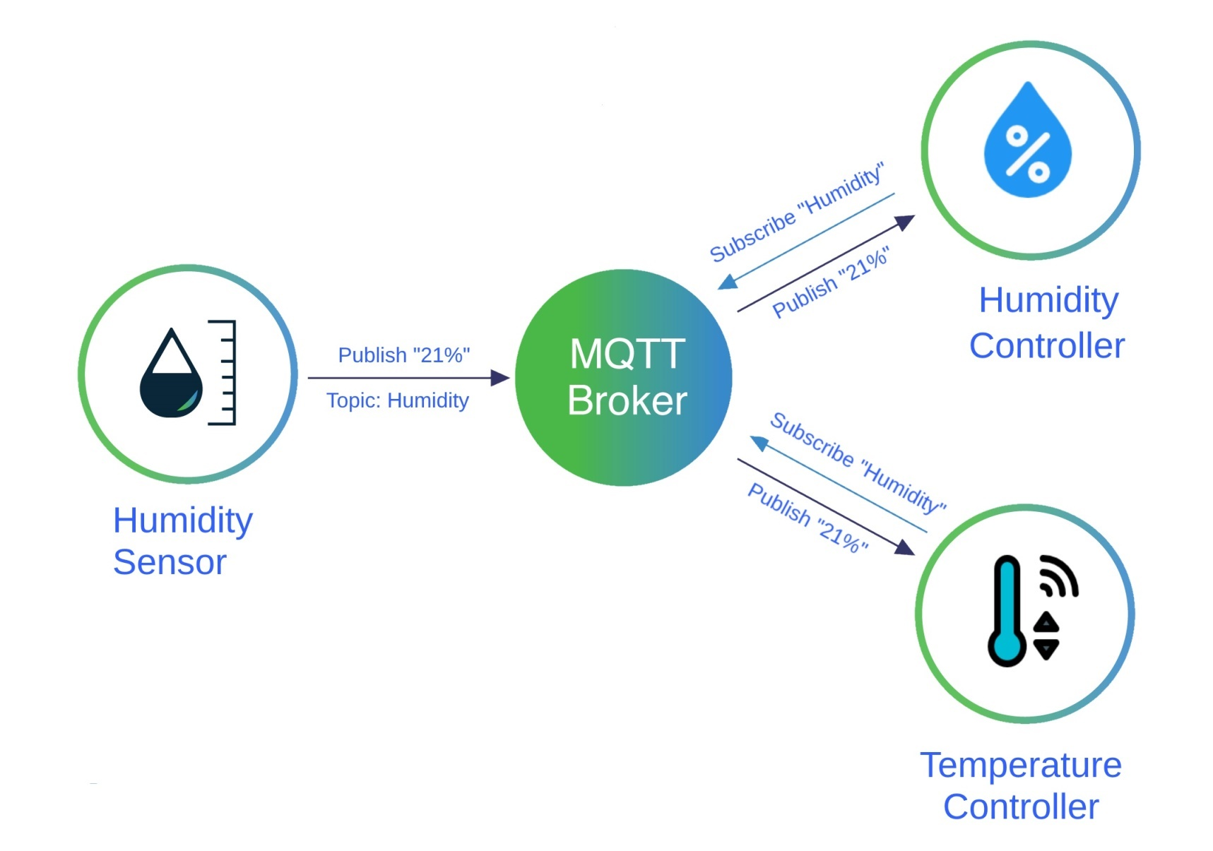
MQTT Protocol
MQTT란?
MQTT는 머신 대 머신 통신에 사용되는 표준 기반 메시징 프로토콜 또는 규칙 세트입니다. 스마트 센서, 웨어러블 및 기타 사물 인터넷(IoT) 디바이스는 일반적으로 리소스 제약이 있는 네트워크를 통해 제한된 대역폭으로 데이터를 전송하고 수신해야 합니다. 이러한 IoT 디바이스는 MQTT를 데이터 전송에 사용하는데, 구현이 쉽고 IoT 데이터를 효율적으로 전달할 수 있기 때문입니다. MQTT는 디바이스에서 클라우드로, 클라우드에서 디바이스로의 메시징을 지원합니다.
출처:https://aws.amazon.com/what-is/mqtt/#:~:text=MQTT%20is%20a%20standards%2Dbased,constrained%20network%20with%20limited%20bandwidth.
출처:https://www.quicsolv.com/internet-of-things/mqtt-publish-subscribe-messaging/
Notes:
MQTT란 머신 대 머신 통신에 사용되는 메시징 프로토콜 입니다.
일반적으로 IoT 디바이스들은 리소스 제약을 가지고 있는데 이때 사용할 수 있는 것이 MQTT 프로토콜입니다.

Slide 14
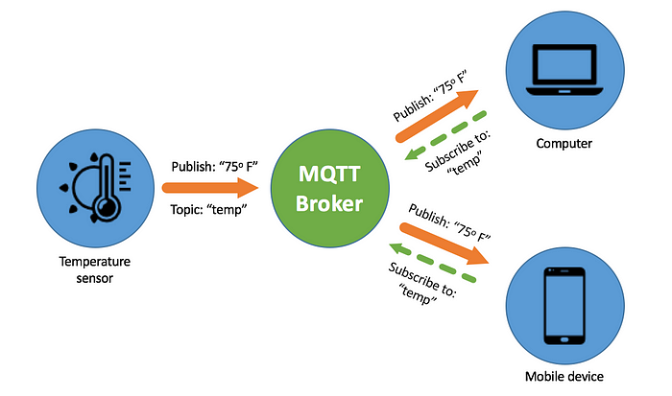
MQTT
MQTT 구성 요소?
MQTT는 아래와 같이 클라이언트와 브로커를 정의하여 게시/구독 모델을 구현합니다.
MQTT 클라이언트
MQTT 클라이언트는 서버부터 MQTT 라이브러리를 실행하는 마이크로컨트롤러에 이르는 모든 디바이스가 될 수 있습니다. 클라이언트는 메시지를 보내는 경우 게시자 역할을, 메시지를 수신하는 경우 수신자 역할을 합니다. 기본적으로 네트워크를 통해 MQTT를 사용하여 통신하는 모든 디바이스를 MQTT 클라이언트 디바이스라고 할 수 있습니다.
MQTT 브로커
MQTT 브로커는 여러 클라이언트 간의 메시지를 조정하는 백엔드 시스템입니다. 브로커는 메시지 수신 및 필터링, 각 메시지를 구독하는 클라이언트 식별, 메시지 전송 등과 같은 작업을 담당합니다. 또한 다음과 같은 다른 태스크도 처리합니다.
MQTT 클라이언트 권한 부여 및 인증
추가 분석을 위해 다른 시스템으로 메시지 전달
누락된 메시지 및 클라이언트 세션 처리
출처:https://aws.amazon.com/what-is/mqtt/#:~:text=MQTT%20is%20a%20standards%2Dbased,constrained%20network%20with%20limited%20bandwidth.
출처:https://nitin-sharma.medium.com/getting-started-with-mqtt-part-1-a3c365e3a488
Notes:
MQTT는 클라이언트와 브로커로 구성합니다.
MQTT에서 클라이언트는 서버부터 마이크로 컨트롤러까지 모든 디바이스가 될 수 있습니다.
클라이언트는 메시지를 송신, 수신하는 모든 주체가 될 수 있습니다.
MQTT에서 브로커는 클라이언트들 간의 메시지의 송수신을 돕는 백엔드 시스템입니다.
메시지 전송 뿐 아니라 권한 부여, 인증 등 다양한 테스크도 처리합니다.

Slide 15


MQTT – Mosquitto
Mosquitto 란?
Mosquitto는 Eclipse에서 만든 MQTT 프로토콜을 사용하는 오픈 소스 브로커입니다.
가볍고 빠르며, 무료로 사용할 수 있고 다양한 플랫폼(Windows, Linux 등)에 설치하여 운용할 수 있습니다.
왜 Mosquitto를 사용하는가?
설치/운영이 매우 쉽고, 자료가 많아 실습 및 프로젝트에 적합합니다.
경량 메시지 프로토콜로 작은 메모리, 낮은 전력 소모 환경(임베디드, IoT 등)에서 탁월합니다.
실시간, 신뢰성, 멀티 유저/디바이스 지원, 기능 확장 용이 등의 특징이 있습니다.
출처:https://aws.amazon.com/what-is/mqtt/#:~:text=MQTT%20is%20a%20standards%2Dbased,constrained%20network%20with%20limited%20bandwidth.
출처:https://nitin-sharma.medium.com/getting-started-with-mqtt-part-1-a3c365e3a488
Notes:
Mosquitto는 Eclipse에서 만든 MQTT 오픈 소스 브로커로 가볍고 빠르며 많이 사용되기에 자료가 많아서 실습, 프로젝트에 좋습니다.

Slide 16
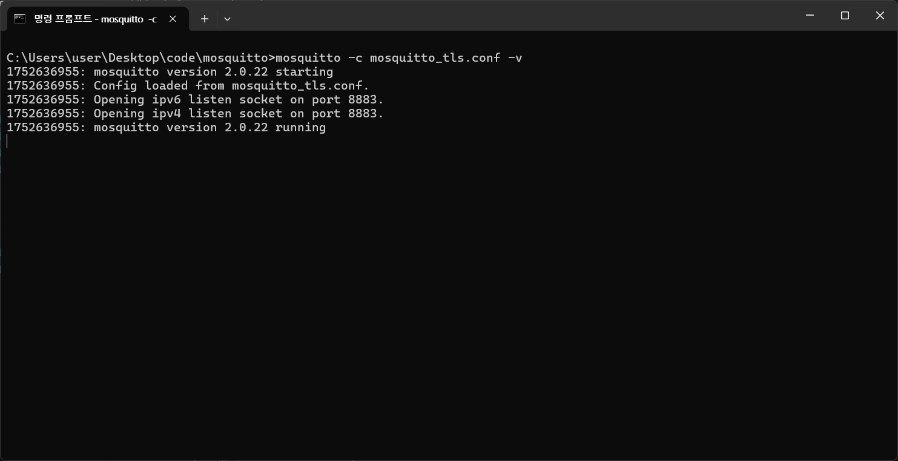
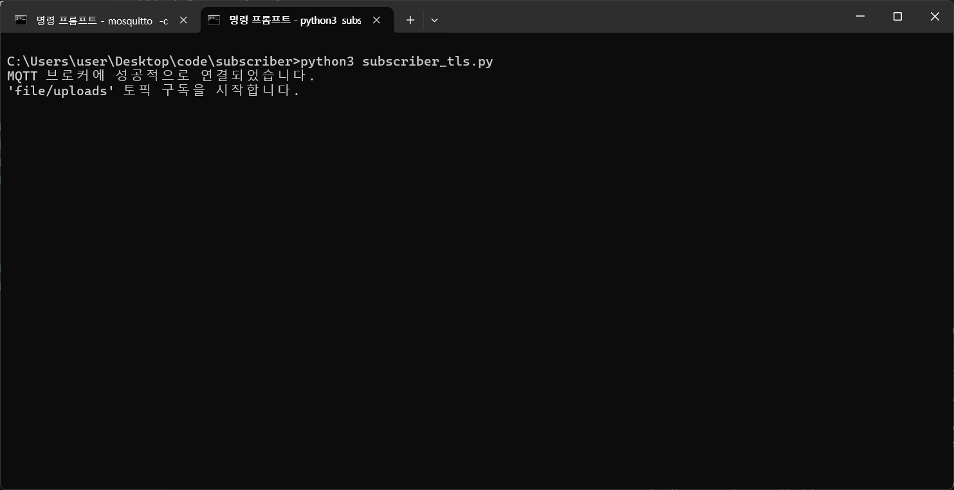
MQTT broker
Publishing된 메시지를 Subscriber에 Broadcasting을 통해 전송
1 대 다 통신에 효율적이며 IoT 디바이스 등에서 활용되고 있음
다수의 차량에 업데이트에 대한 정보 및 파일을 동시에 전달하기 위해 활용
MQTT publisher
MQTT Broker
MQTT subscriber
Supplier
Broker
Central Gateway
Download with URL request
Notes:
MQTT는 Publishing된 메시지를 여러 Subscriber에 Broadcasting을 통해 전송하는데
이번 실습은 로컬에서 진행 하긴 하지만 MQTT는 1대 다 통신에 효율적이고
그로 인해 여러 차량에 업데이트 정보 및 파일을 동시에 전송하는데에 용이합니다.

Slide 17
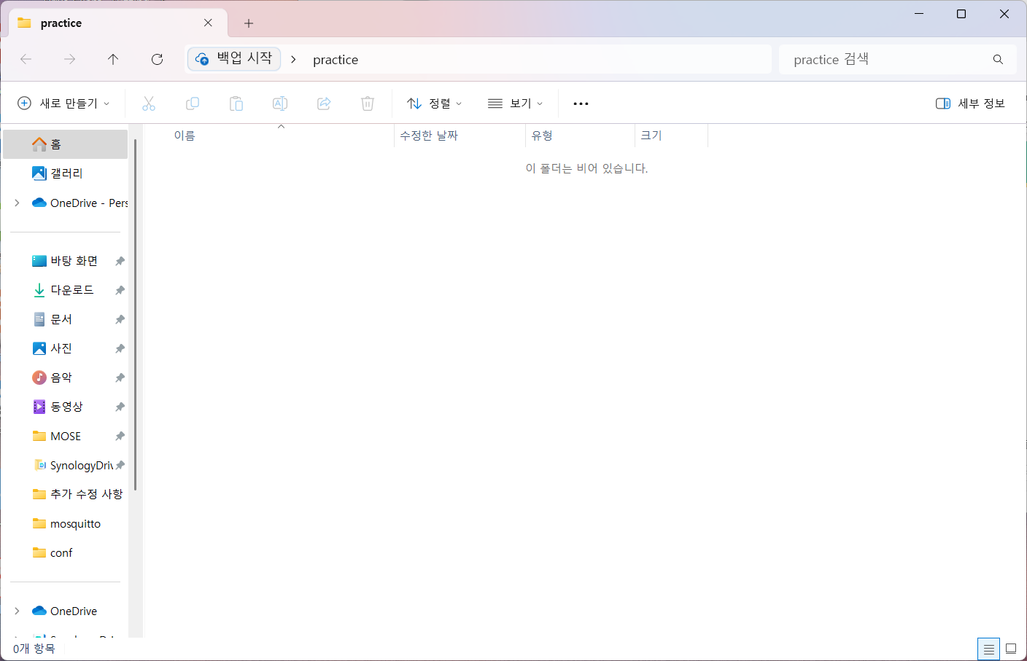
디렉토리 생성하기
1. 코드를 일괄 관리하기 위한 디렉토리를 생성
디렉토리는 특정 파일 주소 절대값을 입력하기 위해 영문으로 생성
Notes:
이제 여러분께서 직접 실습을 진행해보실 겁니다.

Slide 18
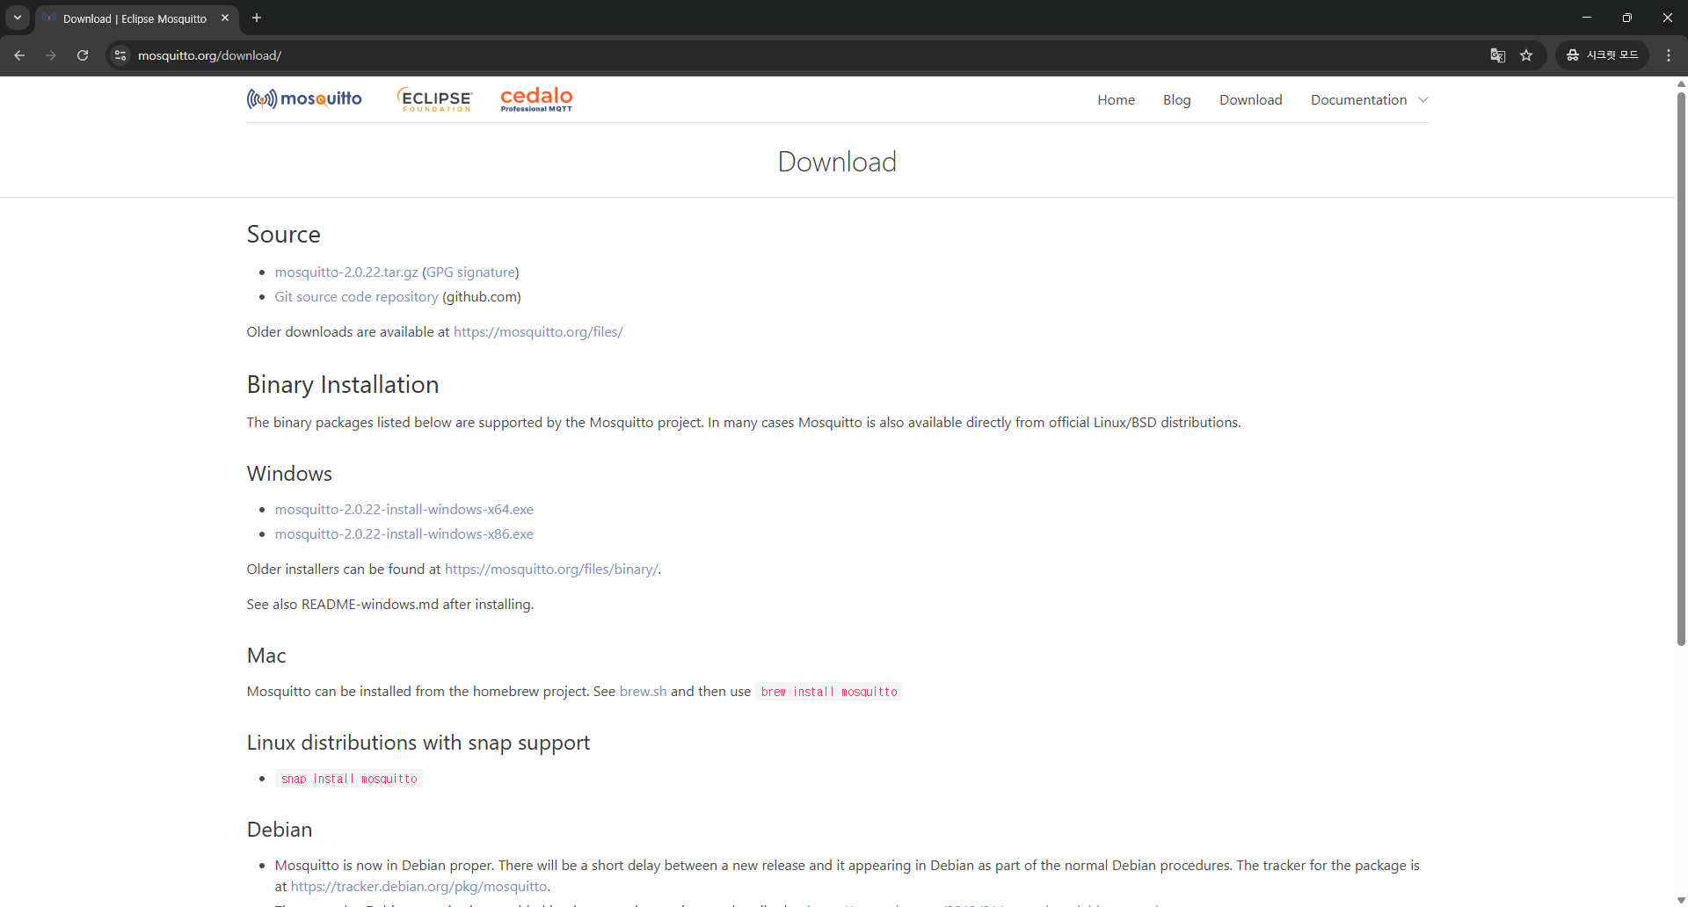
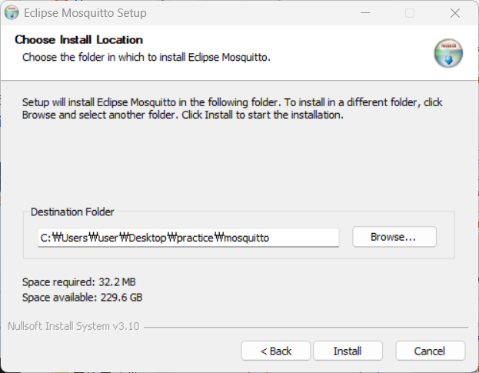
MQTT 어플리케이션 설치
2. eclips에서 제공하는 MQTT mosquitto broker를 설치
https://mosquitto.org/download/
이때 설치 Destination Folder를 바탕화면에 생성한 폴더로 지정

Slide 19
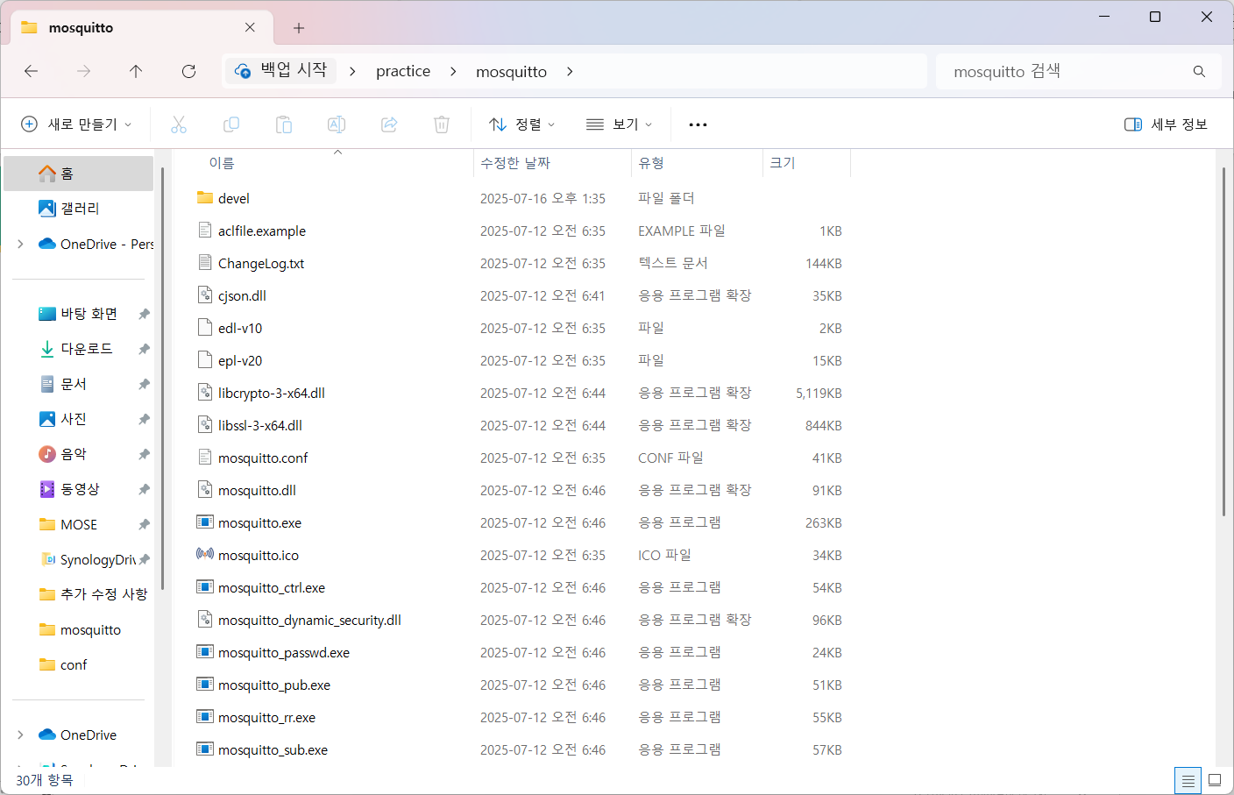
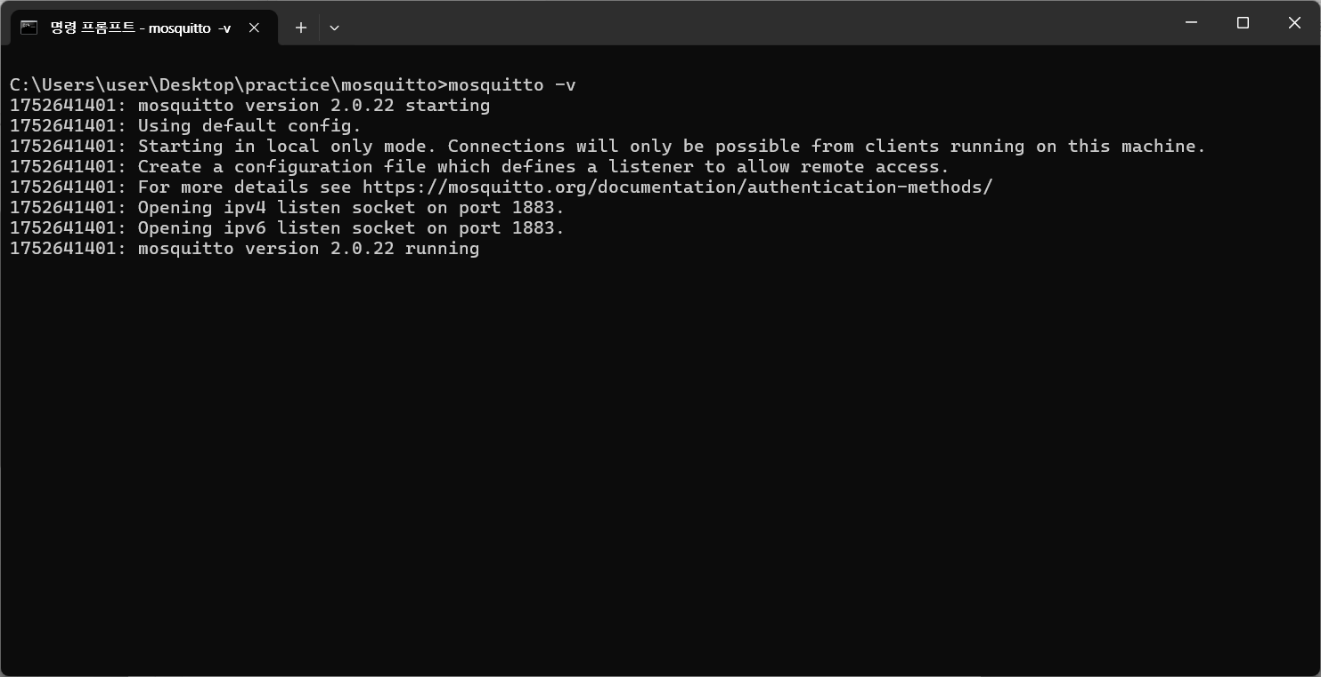
MQTT 어플리케이션 설치
3. 터미널에서 mosquitto -v 를 입력하여 정상적으로 broker가 동작하는지 확인하기
mosquitto 설치 디렉토리에 moquitto 디렉토리로 접속
좌클릭으로 터미널에서 열기 실행

Slide 20
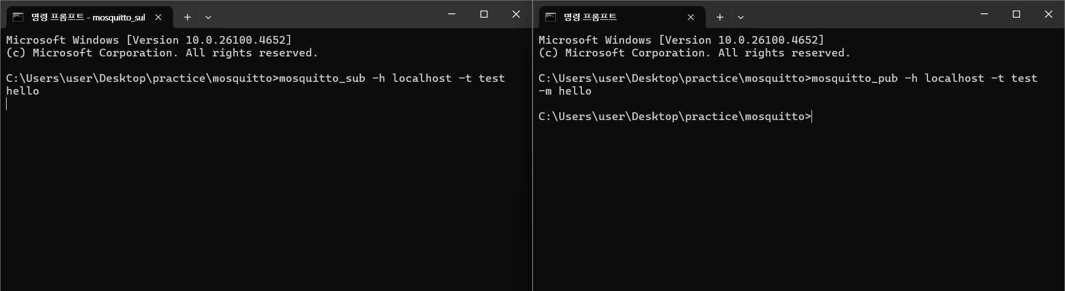
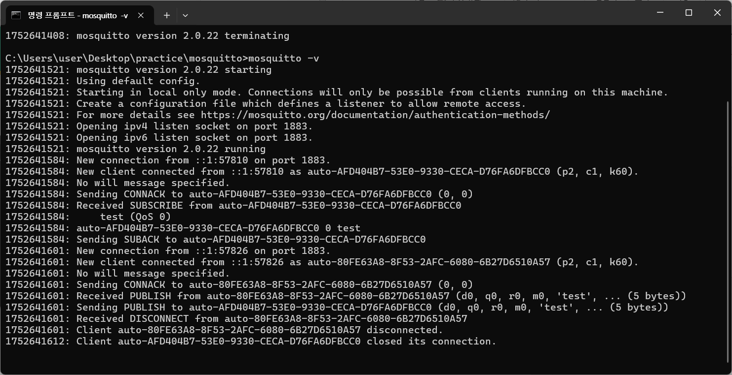
MQTT 어플리케이션 설치
4. MQTT를 통해 메시지 주고 받아 보기
mosquitto 디렉토리에서 두개의 추가 터미널 실행하기
mosquitto_sub -h localhost -t test 를 입력하여 broker에 subscriber 연결하기
mosquitto_pub -h localhost –t test -m “message”를 입력하여 broker에 message publish하기
mosquitto broker가 실행되는 터미널을 확인하여 메시지 로그 확인하기

Slide 21
04
MQTT
Publisher

Slide 22
Publisher
Update Supplier
Broker
mosquitto를 활용하여 publish client를 구현한다
구현한 publish client를 통해 broad casting 하고자 하는 메시지를 Broker에 전달한다
Update Requester
Central Gateway
Target ECU

Slide 23
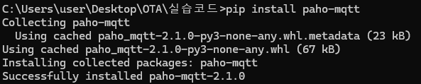
Publisher
0. mqtt 라이브러리를 설치합니다.

Slide 24
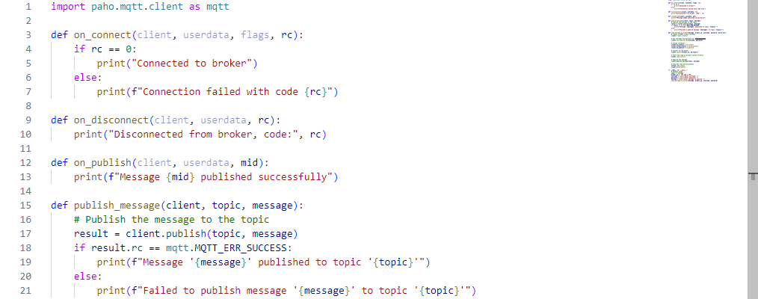
Publisher
1. Publisher를 위한 연결, 해제, 메시지 전송 콜백 함수 선언 및 메시지 전송 함수를 작성합니다.
MQTT 통신을 위한 연결 이벤트 콜백 함수
MQTT 통신 이후 연결 종류를 위한 이벤트 콜백 함수
MQTT 통신 중 message 전송을 위한 이벤트 콜백 함수

Slide 25
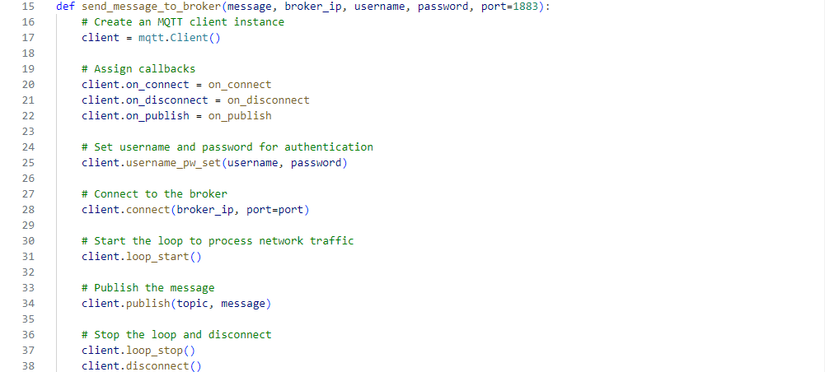
Publisher
2. 입력받은 메시지를 전송하기 위해 broker와 연결하여 메시지를 전송합니다.
MQTT 클라이언트 선언
사용자 이름과 비밀번호 등 정보를 업데이트 합니다.
Broker와 연결하고 메시지를 전송합니다.

Slide 26
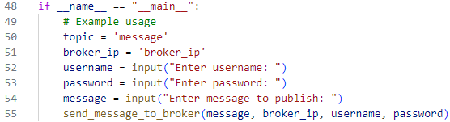
Publisher
3. 파일을 실행하여 broker와 연결하기 위한 사용자 정보와 보낼 메시지를 받는 함수를 추가합니다.
사용자 id와 pw를 입력하여 broker와 연결 할 수 있도록 하고 보내고자 하는 메시지를 입력하여 publish합니다.
이때 Broker IP는 localhost로서 127.0.0.1을 사용한다.

Slide 27
05
MQTT
Subscriber

Slide 28
Subscriber
Update Supplier
Broker
mosquitto를 활용하여 subscribe client를 구현한다
구현한 subscribe client를 통해 특정 혹은 다수의 topic을 구독하여 broad casting 된 메시지를 Broker로 부터 수신한다
Update Requester
Central Gateway
Target ECU

Slide 29
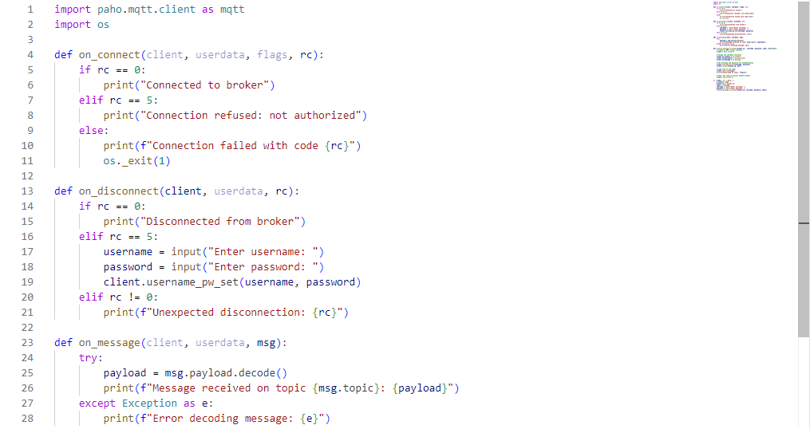
Subscriber
1. Subscribe하기 위한 기본 콜백함수에 동작을 추가하고 선언합니다. 이때 연결에는 구독하는 주제를 지정합니다.
MQTT 통신을 위한 연결 이벤트 콜백 함수
MQTT 통신 이후 연결 종류를 위한 이벤트 콜백 함수
MQTT 통신 중 message를 받았을 때의 이벤트 콜백 함수
Broker로부터 받아오는 데이터들이 파라미터로 설정되어 있기에 제외해서는 안됩니다. 단, 사용하지 않을 경우 _ 또는 __로 무시할 수는 있습니다.

Slide 30
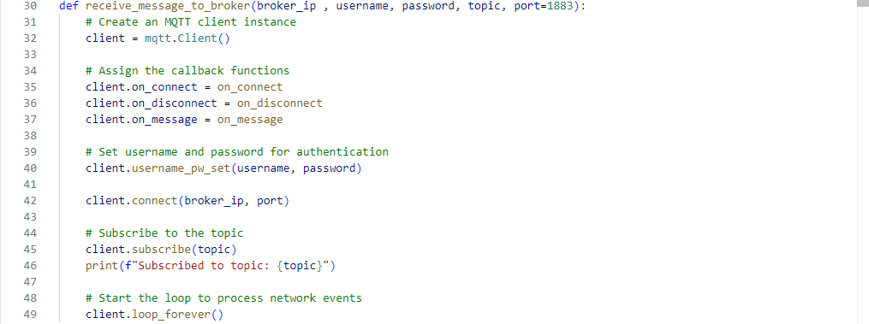
Subscriber
MQTT 클라이언트 선언
사용자 이름과 비밀번호 등 정보를 업데이트 합니다.
Broker와 연결하고 topic을 구독하여 메시지를 수신합니다.

Slide 31
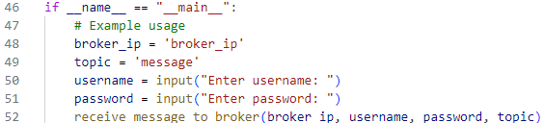
Subscriber
3. 파일을 실행하여 broker와 연결하기 위한 사용자 정보를 받는 함수를 합니다.
사용자 id와 pw를 입력하여 broker와 연결 할 수 있도록 하고 subscribe 주제를 통해 메시지를 수신하도록 합니다.
이때 Broker IP는 localhost로서 127.0.0.1을 사용한다.

Slide 32

Thank You

